Slide 1
İMAR PLANI KONTROL İŞLEMLERİ ve KADASTRAL İŞLEMLER

Slide 2
İmar planı
İmar bir arsanın yapılabilir bina durumunu gösterir planı ve notlarıdır.
İmar durumu belediyeden alınır- öğrenilir.
İmar durumu, bir arsanın üzerine ne kadar ve ne amaçlı yapı inşa edilebileceğini gösterir.
Belediyeler şehrin düzgün gelişmesi için Şehir Planları yaparlar. Bunun için Şehir Plancıları 1/100.000 – 1/50.000’lik büyük planlar yapar.
Daha sonra 1/5.000’lik Nazım Planlar yapılır.
Nazım Planlar sadece harita olmayıp yanında plan notlarını içeren kitapçıkları da olan planlardır.
Son olarak da Şehir Plancıları 1/1.000’lik UYGULAMA İMAR PLANLARI yaparlar.
Adından da anlaşılabileceği üzere inşaat yapılabilecek son hale gelen planlar uygulama imar planlarıdır.
Uygulama İmar Planları, arsaların üzerinde ne inşa edilebileceğini gösterir. Konut – Ticaret – Yeşil Alan – Okul – Park Bahçe – Hastane – yol – Cami – Karakol ve eksiksiz tüm şehir ve sosyal yaşam alanları için ihtiyaç olan her detay bu planlarda işlidir.

Slide 3
İmar Planlarının Hazırlanması İlanı ve İtirazı
İmar Planları; Nazım İmar Planı ve Uygulama İmar Planından meydana gelir. Mevcut ise bölge planı ve çevre düzeni plan kararlarına uygunluğu sağlanarak, belediye sınırları içinde kalan yerlerin nazım ve uygulama imar planları ilgili belediyelerce yapılır veya yaptırılır. Belediye meclisince onaylanarak yürürlüğe girer. Bu planlar onay tarihinden itibaren bir ay süreyle eş zamanlı olarak ilan edilir.
Belediye ve mücavir alan dışında kalan yerlerde yapılacak planlar valilik veya ilgilisince yapılır veya yaptırılır. Valilikçe uygun görüldüğü takdirde onaylanarak yürürlüğe girer. Onay tarihinden itibaren bir ay süreyle eş zamanlı olarak ilan edilir.
Bir aylık ilan süresi içinde planlara itiraz edilebilir. İtirazlar onbeş gün içerisinde incelenerek kesin karara bağlanır.
Kesinleşen imar planlarına karşı 2577 sayılı İdarî Yargılama Usulü Kanunu uyarınca, ilan tarihini izleyen günden itibaren 60 gün içinde idari yargıya başvurulabilir.
Onaylanmış planlarda yapılacak değişiklikler de yukarıdaki usullere tabidir.

Slide 5
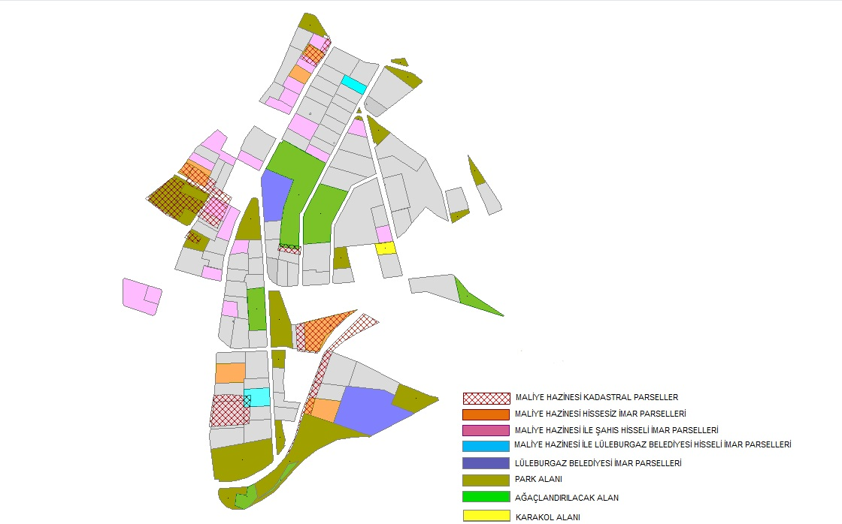

Slide 6
KADASTRO İŞLEMLERİ
İFRAZ
TEVHİD
TERK
İHDAS
CİNS TASHİHİ
YÜZÖLÇÜM DÜZELTMESİ

Slide 7
İFRAZ/TEVHİD
327 SIRA SAYILI MİLLİ EMLAK GENEL TEBLİĞİNE GÖRE;
Hazinenin paydaş olduğu taşınmazların rızaî taksim ve ifraz işlemleri hakkındaki talepler Valiliklerce (Defterdarlıklar) ve Kaymakamlıklarca (Malmüdürlükleri) sonuçlandırılır.
İmar plânı bulunmayan yerlerde ifraz ve tevhit işlemleri, İmar Kanunu ile bu Kanuna dayanılarak çıkarılan Plansız Alanlar İmar Yönetmeliği ile Toprak Koruma ve Arazi Kullanımı Kanunu ve diğer ilgili mevzuat hükümlerine göre Valiliklerce (Çevre Şehircilik İl Müdürlüğü), taşınmaz ilçede ise, Valilikten (Çevre Şehircilik İl Müdürlüğü) izin alınmak suretiyle Kaymakamlıklarca (Milli Emlak Şefliği) sonuçlandırılır.
İmar planı içerisinde kalan yerlerde ifraz ve tevhit işlemleri Planlı Alanlar Tip İmar Yönetmeliğinde belirtilen esaslara uygun olmak kaydıyla ve diğer ilgili mevzuat hükümleri ile Valiliklerce (Çevre Şehircilik İl Müdürlüğü), taşınmaz ilçede ise, Valilikten (Çevre Şehircilik İl Müdürlüğü) izin alınmak suretiyle Kaymakamlıklarca (Milli Emlak Şefliği) sonuçlandırılır.

Slide 8
TERK
Terk İşlemleri 203 sıra sayılı Milli Emlak Genel Tebliği hükümlerine göre yürütülür.
327 SIRA SAYILI MİLLİ EMLAK GENEL TEBLİĞİNE GÖRE;
İmar Planında resmi kurum alanına ayrılan ve ilgili kamu idaresine tahsis edilen Hazine taşınmazlarının İmar planında yol, park vb. ayrılan kısımlarının İmar Kanunu’nun 11. maddesine göre terki tahsisli kamu idaresinin muvafakatine istinaden, 203 sıra sayılı Milli Emlak Genel Tebliği uyarınca tapu kütüğüne şerh konulmak suretiyle Valiliklerce (Defterdarlıklar), taşınmaz ilçede ise, Valilikten (Defterdarlık) izin alınmak suretiyle Kaymakamlıklarca (Malmüdürlükleri) yapılır.
Bunun dışında (tahsisli olmayan taşınmazlar gibi) terk işleminde yetki Bakanlığımızdadır (Milli Emlak Genel Müdürlüğü)

Slide 9
ŞERH: "Bu taşınmaz malın,..................m2'lik kısmı/tamamı onaylı imar planında........................(İmar planında ayrıldığı amaç yazılacaktır.) ayrılması nedeniyle, 3194 sayılı İmar Kanununun 11. maddesi uyarınca, kamunun ortak kullanımına açık olmak üzere tapu sicilinden bedelsiz terki yapıldığından...................(Belediyece/İl Özel İdaresince) satılamaz ve başka bir maksat için kullanılamaz. İleride, imar planı değiştirilerek kullanış şekli özel mülkiyete konu olabilecek hale getirildiğinde veya imar planı değiştirilmeksizin terk edildiği amaç dışında kullanıldığı veya kullandırıldığı takdirde tekrar aynı şartlarla ve idarî yoldan Hazine adına tescil edilir."

Slide 10
YÜZÖLÇÜM DÜZELTMESİ
327 SIRA SAYILI MİLLİ EMLAK GENEL TEBLİĞİNE GÖRE;
Düzeltme işlemine konu taşınmazın işlem sonrasında kadastro paftasında ilk tesis kadastrosundaki sınırlarının değişmediğinin ve düzeltmeye konu hatanın ölçü, tersimat veya hesaplamadan kaynaklandığının ve bu düzeltme işlemi sonucunda komşu taşınmazların yüzölçümünde Hazine taşınmazı aleyhine bir artış olmadığının anlaşılması durumunda, düzeltme işlemine muvafakat verilir.
Düzeltmeye konu taşınmazın yapılan düzeltme işlemi sonrasında kadastro paftasında ilk tesis kadastrosundaki sınırlarının değiştiğinin, bu taşınmaza komşu taşınmazların yüzölçümlerinde Hazine taşınmazı aleyhine ve bu taşınmazlar lehine bir artış olduğunun anlaşılması durumunda ise; düzeltme işlemine muvafakat verilmez ve dava açılır.
Bu işlemler, Bakanlığa intikal ettirilmeksizin Valiliklerce (Defterdarlıklar) incelenir.

Slide 11
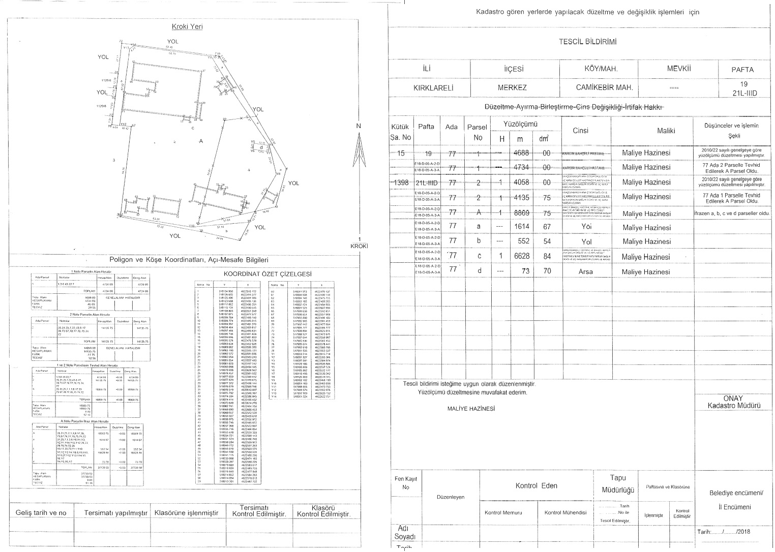

Slide 12
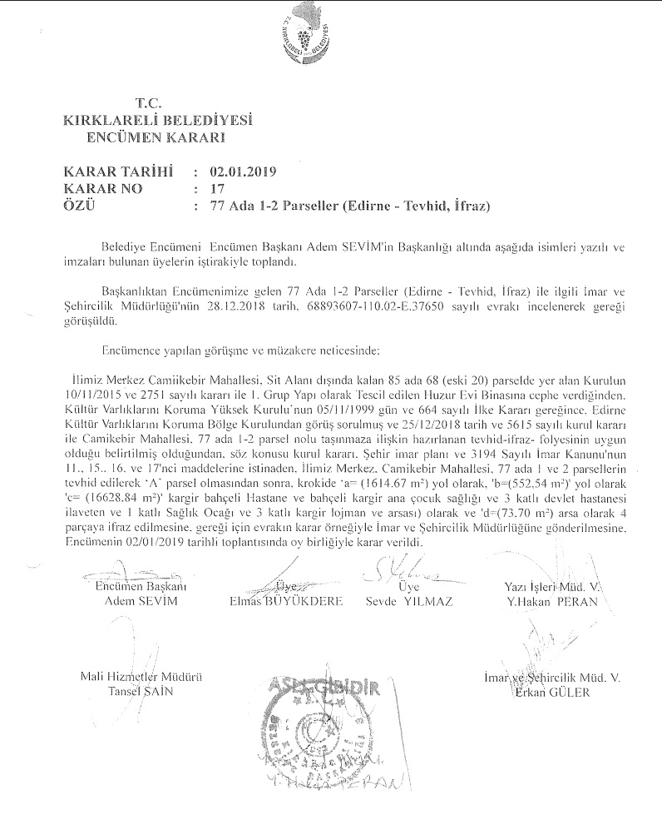
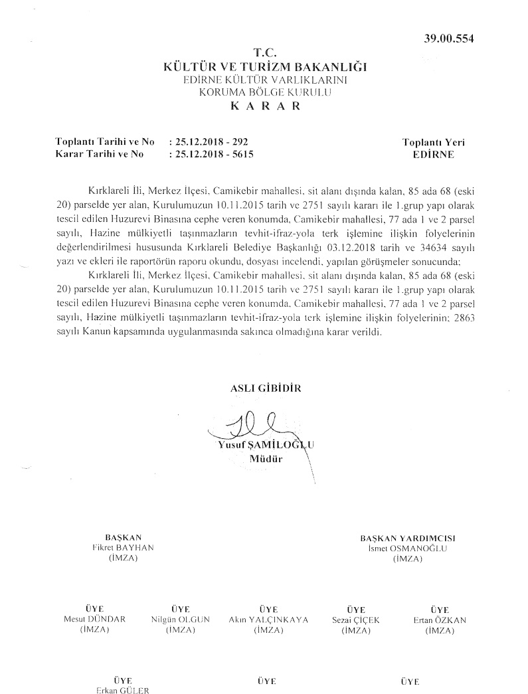

Slide 13
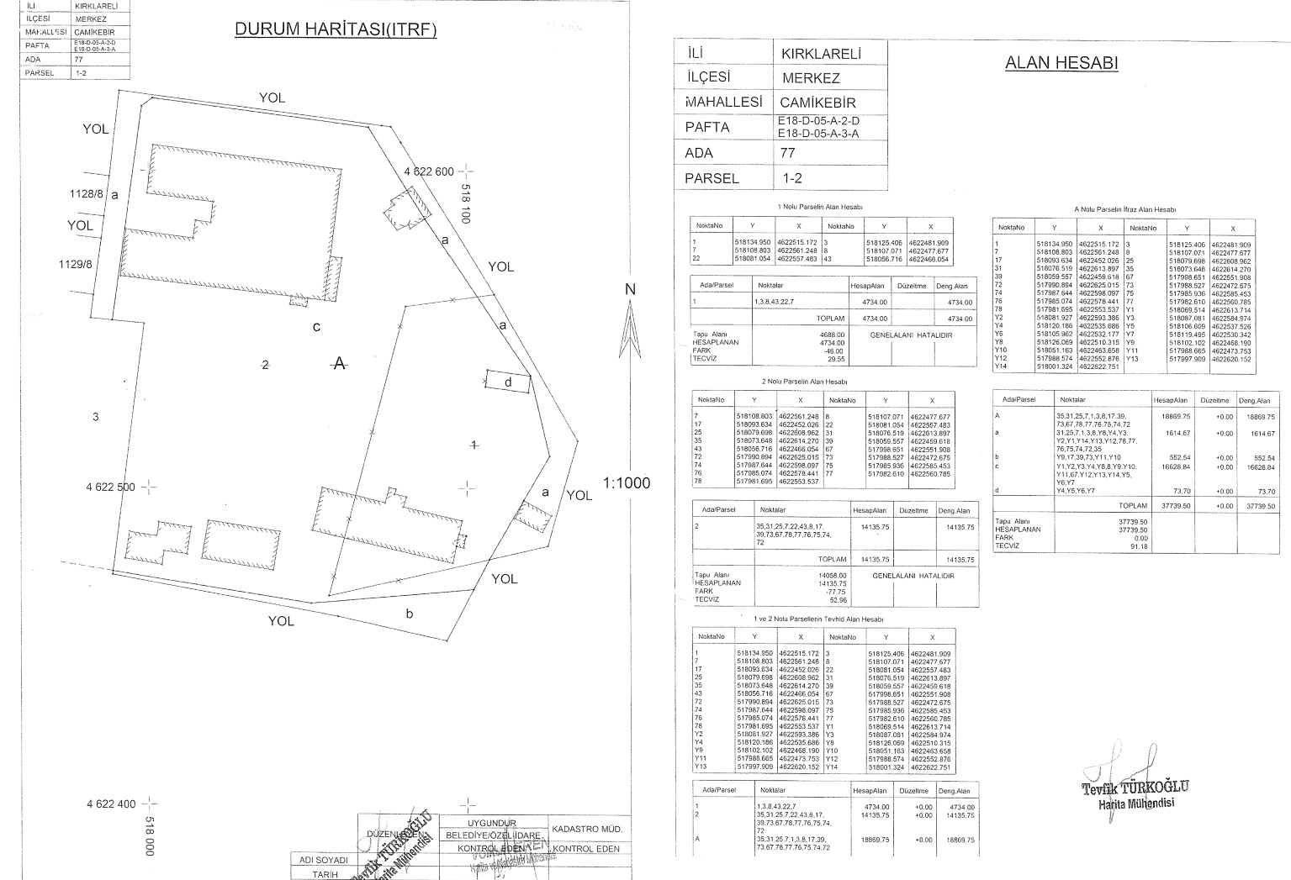

Slide 14
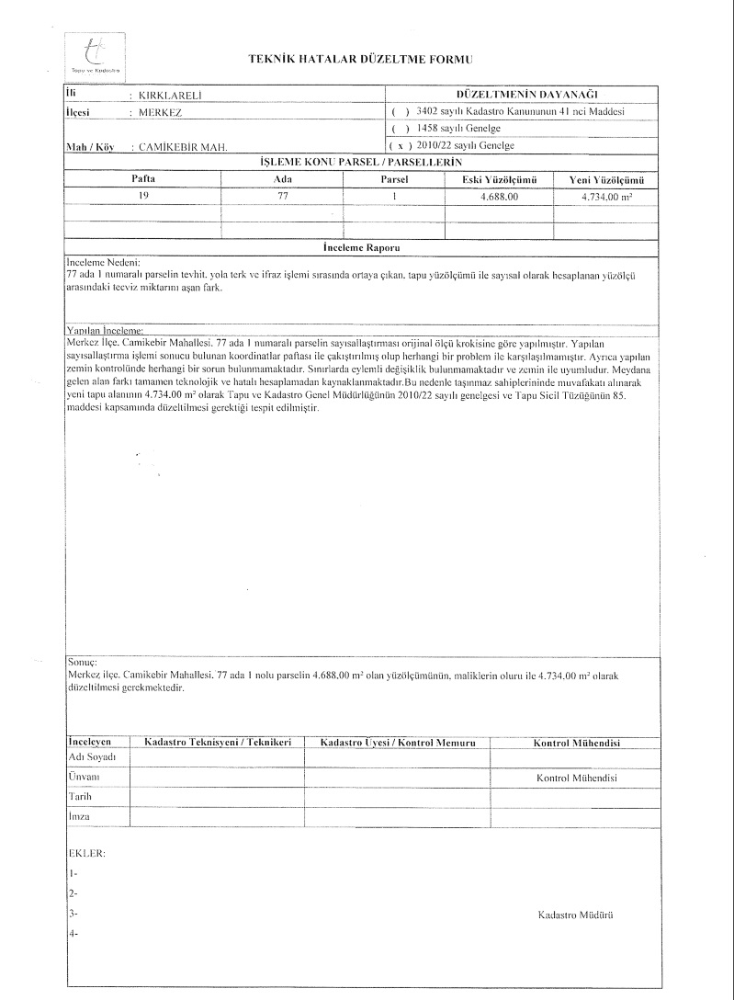

Slide 15
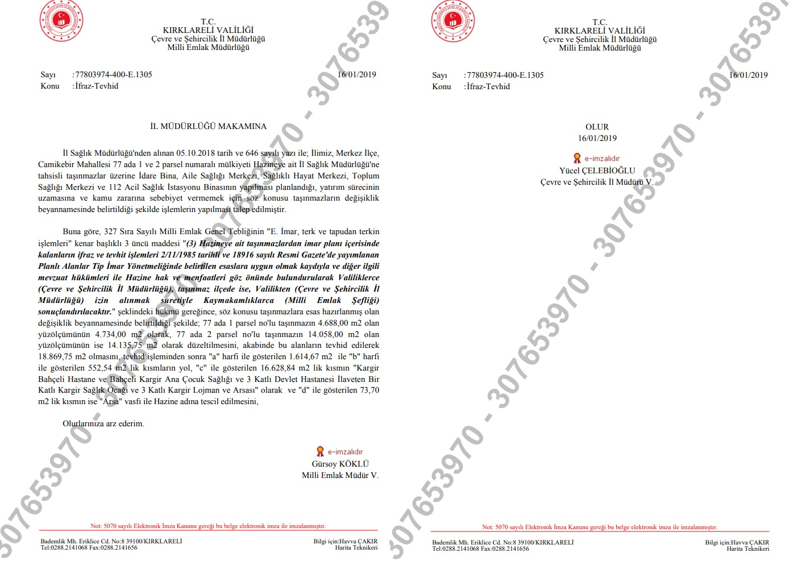

Slide 16
TEŞEKKÜR EDERİM

